Slide 1


來也科技
業務簡介
讓每個人擁有智能助理
褚瑞
2025年6月

Slide 2

背景：辦公室存在大量簡單、重複的勞動
“Swivel Chair Integration”

Slide 3
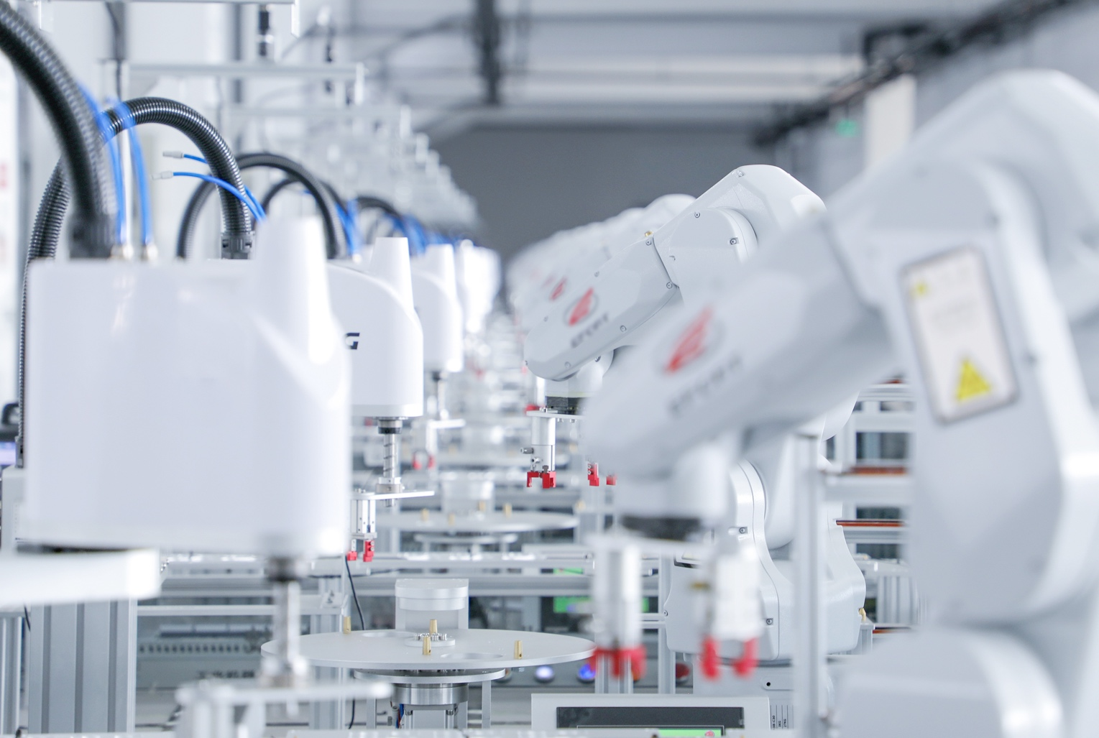

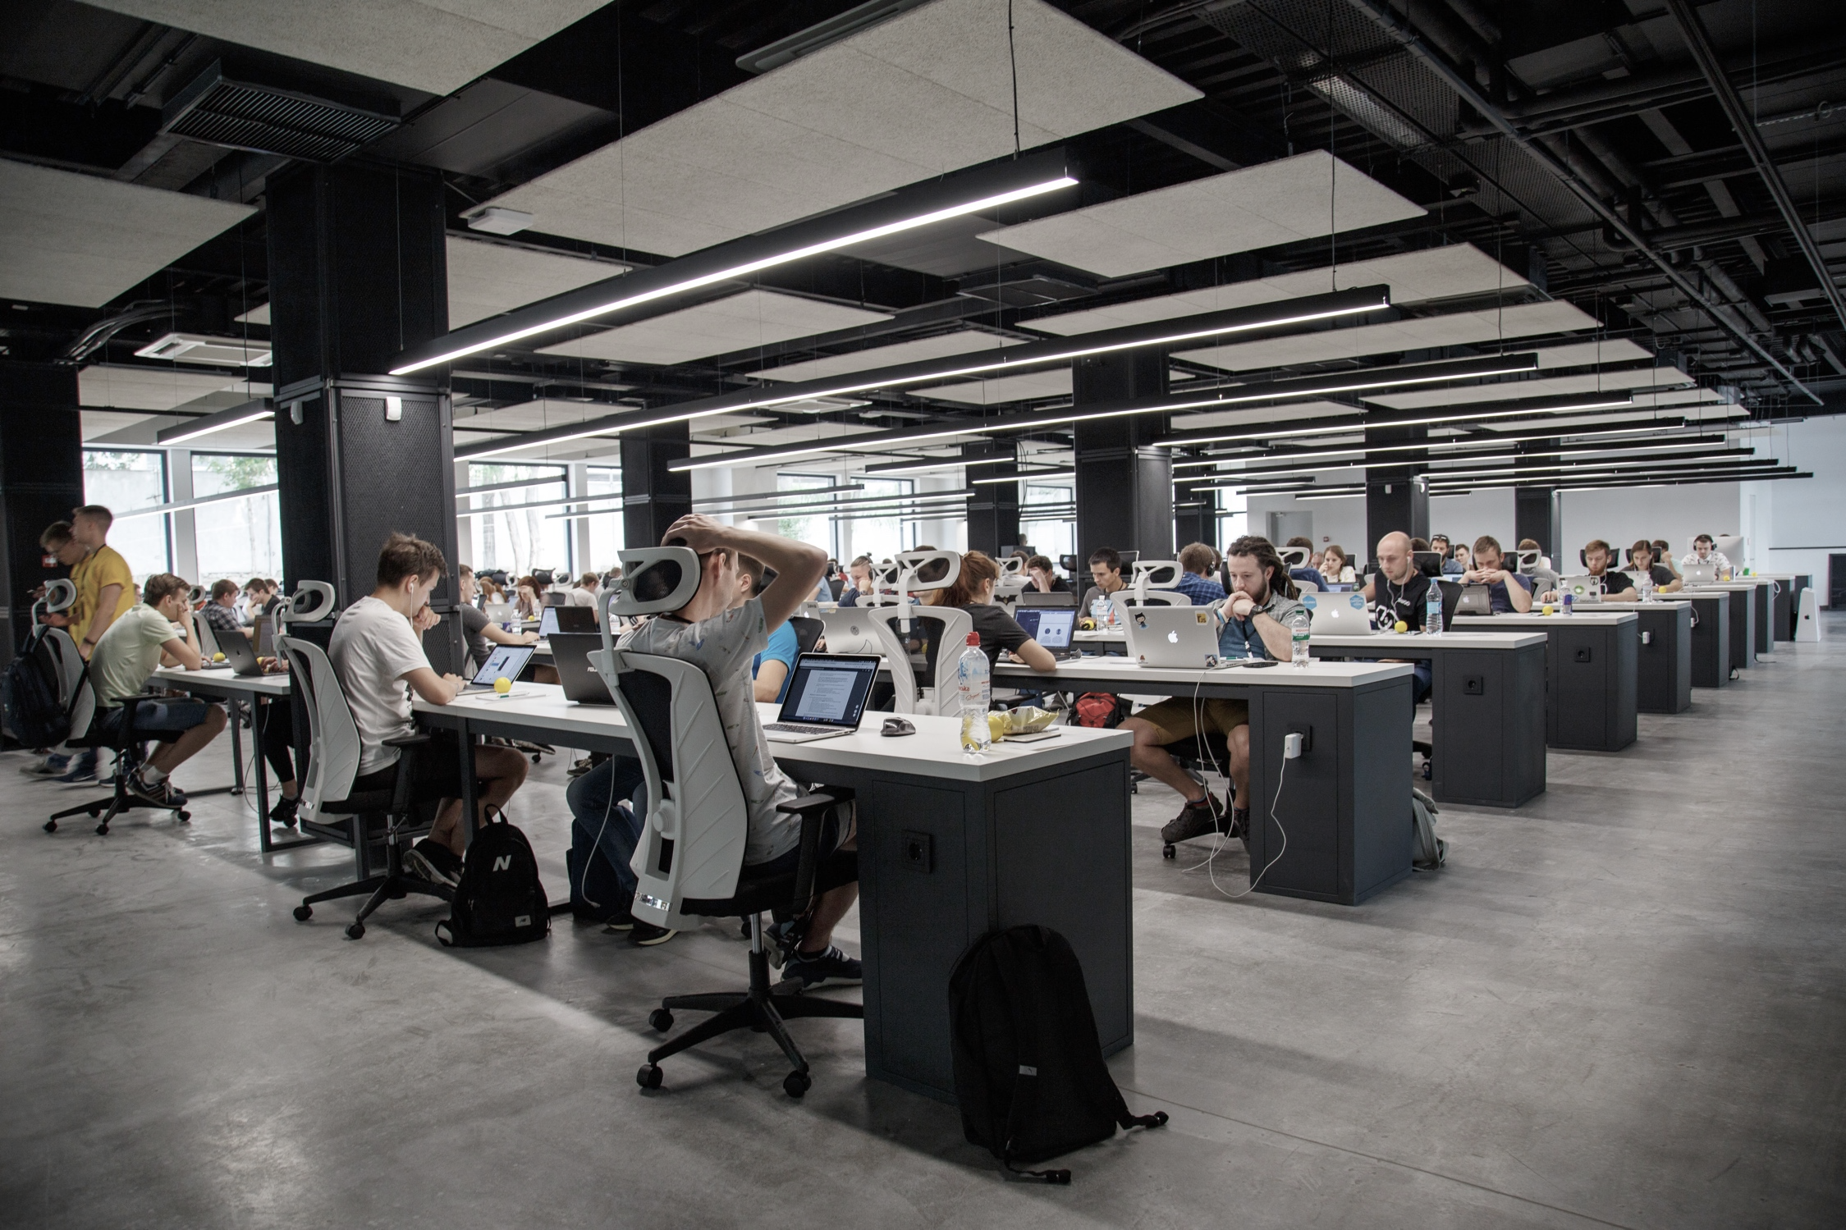
思路：為辦公室提供自動化
75%
1980年以來，工廠的自動化程度提升了75%，同期，辦公室的自動化程度僅提高了3%
工廠自動化程度
3%
辦公室自動化程度

Slide 4
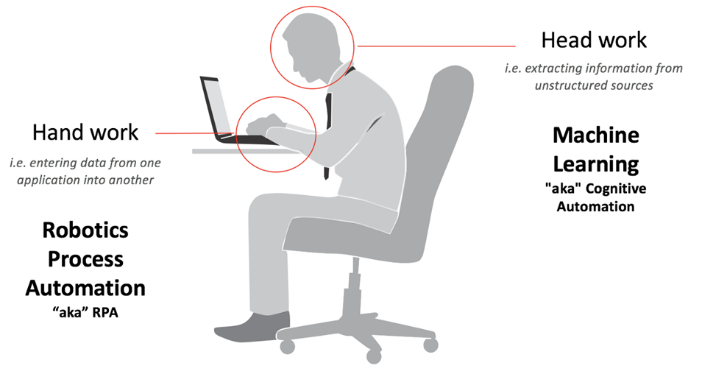
產品：數字員工（aka. 數字化勞動力、軟件機器人…）
WorkFusion – Can A Robot Be Your Boss?
Written by Apekshita Varshney

Slide 5


案例：澳門某博彩業企業
財務單據（英文發票、銀行回單等）處理
效率提升約180倍！
痛點
方案
每天新增約5000張
紙質檔案存儲成本
紙質檔案調閱不變
未與業務系統閉環
自動從掃描、郵件中獲取
自動識別與分類
自動提取關鍵信息
打通財務系統、審批系統等
對低置信度，允許人工確認

Slide 6
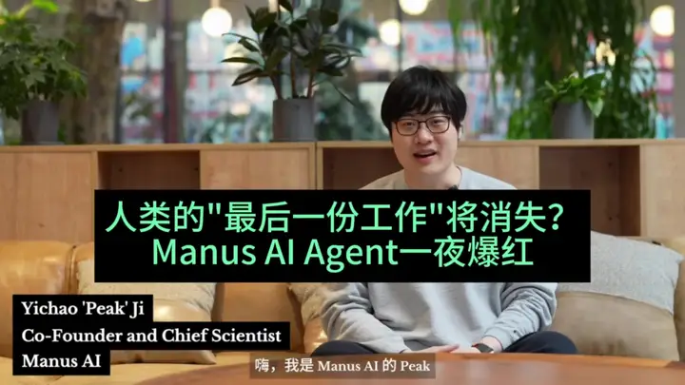
大模型時代的數字員工？

Slide 7


大模型時代：數字員工2.0
數字員工2.0 兩種範式
AI Agent / 智能體 / 智能助理
AI Workflow / 智能工作流
常以對話機器人作為入口
由腦及手：根據用戶需求，由大模型自動拆解任務並執行
核心價值：更方便靈活地完成指定任務
常以定時器、觸發器作為入口
由手及腦：以工作流方式預定義任務，任務中引用大模型能力
核心價值：自動處理大量複雜的工作

Slide 8
Pros & Cons
AI Agent | AI Workflow
個性化工作 | 標準化工作（SOP）
減少個人工作量 | 提升業務效率
開發成本低 | 開發成本高
靈活性強 | 靈活性弱
執行效率低 | 執行效率高
確定性不高 | 確定性高
依賴大模型的邏輯能力 | 依賴大模型的NLP能力
AI Agent適合個人場景；AI Workflow適合企業場景

Slide 9
大模型時代：數字員工2.0
AI Workflow：強調 人、大模型、傳統程序 的協同
 | 人 | 大模型 | 傳統程序
智能化 | 高 | 較高 | 低
輸出隨機性 | 強 | 較強 | 無
知識 | 多且深 | 多且廣 | 少
知識更新 | 易 | 難 | 易
遺忘 | 易 | 較易 | 難
單位時間價格 | 普遍高，個體差異大 | 中 | 低
24 X 7 工作 | 不可 | 可以 | 可以
程序設定方式 | 易 | 較易 | 較難
對結果負責 | 可以 | 不可 | 可以

Slide 10
AI Workflow：出海商機線索挖掘
製造業上市公司，行業龍頭
產品涵蓋美、歐、亞、非、大洋洲120多個國家和地區
超10,000家客戶，國外客戶95%以上
痛點
1
客戶信息分散
客戶公司簡介、主營產品、電話、郵箱等信息分散在不止一個網站
方案
2
信息獲取困難
目標市場
推廣活動
企業產品
競對信息
可以通過公開的進出口數據獲取新商機，
但投入產出比不合算（很多存量客戶）
商機 自動發現
商機自動補全過濾
商機 自動跟進
產品維度
競對維度
CRM對接
公司信息補全
獲取進出口數據
商機價值評估
主營業務匹配度分析
關鍵連絡人查找
CRM對接
郵件自動 生成、發送
反饋郵件
監控分析
CRM對接
3
僵屍客戶眾多
CRM客戶數量多（3萬+) ，但存在 較多僵屍信息，人工梳理困難

Slide 11


AI Workflow：出海商機線索挖掘（cont.）
效果
VS.
發現並過濾
（100個商機）
5小時
約15分鐘，人工查詢多個平臺匯總並匹配企業產品
約15分鐘，模板套寫 缺乏個性化
多種因素影響，個體表現不一
1-2分鐘
5-10秒鐘
15秒鐘，自動發送個性化郵件監控郵件回復，並識別合作意向
持續保持高效率運行
補全並甄別
（1個商機）
商機自動跟進
工作狀態

Slide 12
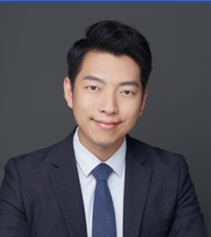

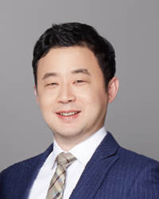








關於我們
汪冠春 董事長/CEO
PhD@Princeton University
曾任百度智能交互應用團隊和百度筷搜等項目負責人
胡一川 CTO PhD@University of Penn.
曾任百度資深架構師、視頻技術 負責人
褚瑞 CPO（P：Product）
PhD@國防科技大學
前“天河”超級計算機團隊成員
曾獲國際數模競賽特等獎、國家科技進步獎等

Slide 13





























































已服務超250家世界/中國500強企業
大型央企
製造業
金融
零售教育
物流地產
醫療母嬰

Slide 14
















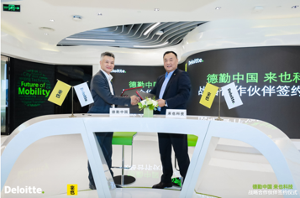
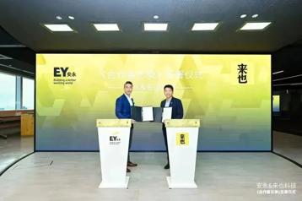
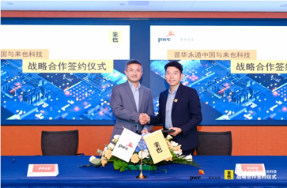
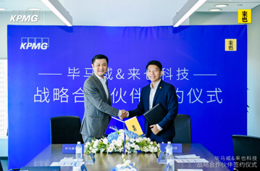
合作夥伴
總分銷商（2家）+ 二級代理商（600餘家）+戰略合作夥伴

Slide 15
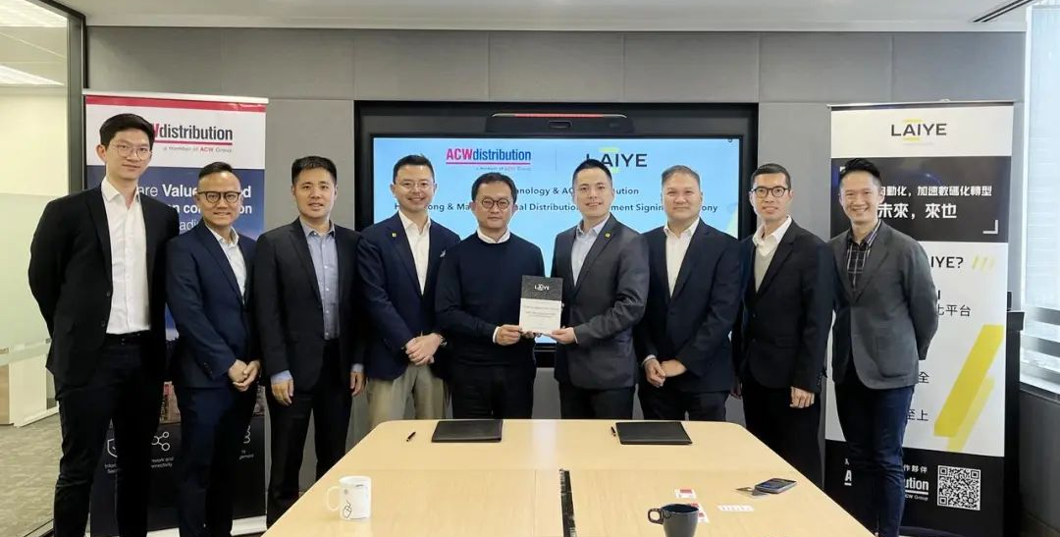
合作夥伴（港澳）
港澳總分銷：ACW Distribution

Slide 16
國際化：從港澳市場開始
 | 標準化產品 | 客戶 成熟度 | 業務 規範度 | 用工 成本 | 遺留 系統 | 物理 距離 | Made in China | 數據跨境法規 | 私有 部署
中國 內地 | No | 中低 | 低--高 | 中低 | 少 | 近 | Prefer | 中華人民共和國數據安全法 | Most
港澳 | Yes | 高 | 高 | 高 | 較多 | 近 | Accept | N/A | More
歐美 | Yes | 高 | 高 | 高 | 多 | 遠 | Decline | GDPR (EU) | Less
以上僅適用於企業級軟件市場

Slide 17






其他港澳客戶

Slide 18
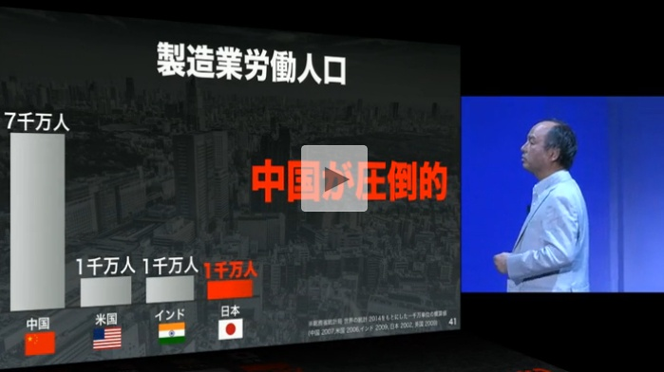
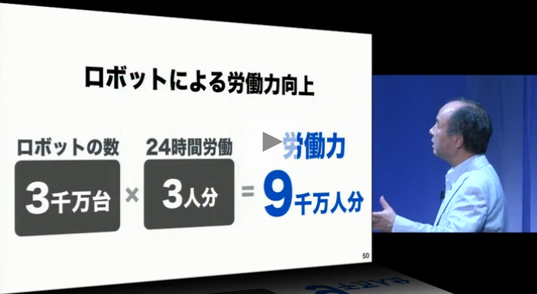
趨勢和挑戰
孫正義在“Softbank World 2014”的主題演講中指出：
如果日本引入3000萬台機器人，每台機器人24小時工作，相當於增加9000萬勞動力，
則可以反超中國，GDP達到世界第一！
18

Slide 19
Thanks!
《詩經‧秦風‧蒹葭》
讓每個人擁有智能助理
褚瑞
2025年6月

